Slide 1



Ігрове програмне забезпечення в жанрі Roguelike на рушії Unity. Розробка та оптимізація VFX
Лебеденко Ксенія Андріївна, ПЗПІ-23-9
Керівник: ст. викл. Кафедри ПІ Юрій НОВІКОВ
08 червня 2026

Slide 2
Мета роботи
Тема курсового проєкту присвячена розробці та оптимізації підсистеми візуальних ефектів для магічної бойової системи тривимірної гри. Актуальність роботи обумовлена високими вимогами до продуктивності ігрових застосунків при відображенні великої кількості графічних елементів.
Метою роботи є створення оптимізованого графічного інструментарію, який дозволяє гравцеві конструювати та візуалізувати складні заклинання у реальному часі. Очікуваним результатом є стабільна та масштабована візуальна підсистема, інтегрована в ігровий рушій.
2

Slide 3
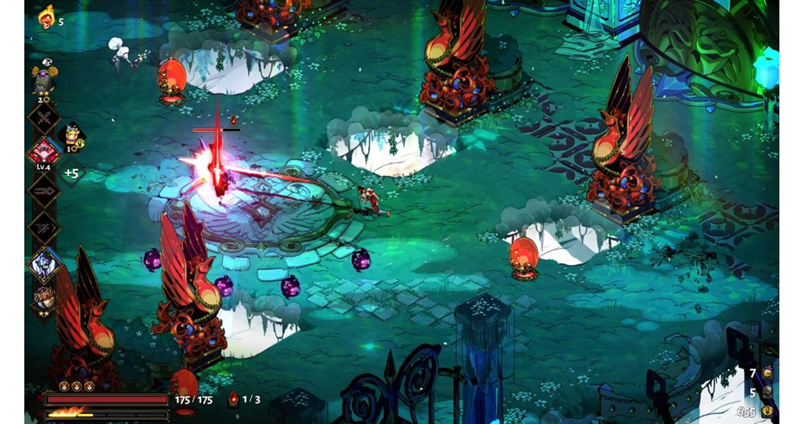
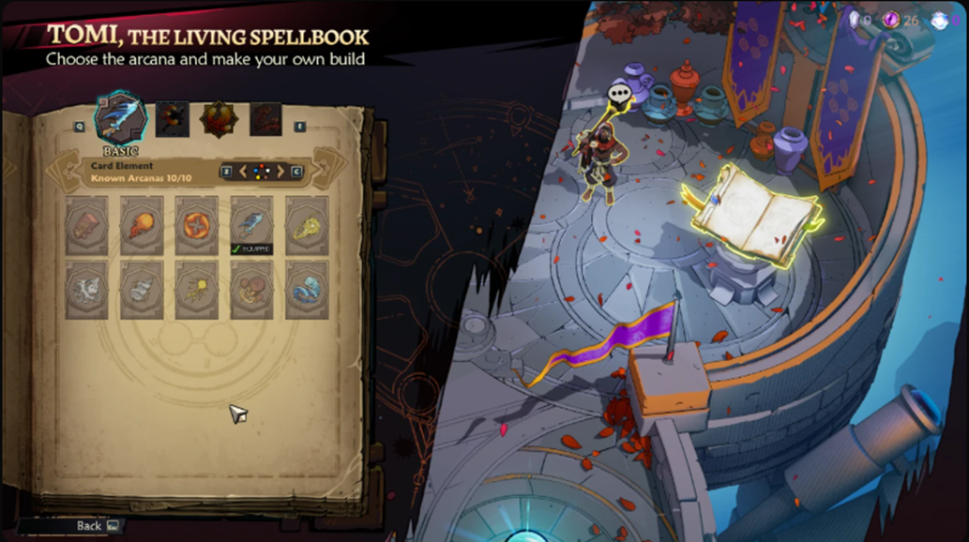
Аналіз проблеми
Під час підготовки проєкту було проаналізовано такі популярні ігри-аналоги, як Wizard of Legend, Hades та Nine Parchments.
Основними прогалинами існуючих ігрових рішень є жорстка прив'язка заклинань до шаблонів та відсутність динамічного поєднання графічних форм. Також у аналогах спостерігається значне просідання продуктивності графічного процесора при рендерингу великих скупчень напівпрозорих частинок.
3

Slide 4
Постановка задачі та опис системи
Система повинна підтримувати чотири базові магічні форми (сфера, промінь, снаряд та спрей) та забезпечувати їх безперешкодне поєднання в довільні ланцюги.
Критичною вимогою є забезпечення стабільної кадрової частоти не менше шістдесяти кадрів за секунду під час інтенсивних боїв. Також необхідно реалізувати відображення поточної черги магічних рун на ігровому HUD для зручного зворотного зв'язку з гравцем.
4

Slide 5
Вибір технологій розробки
Для реалізації проєкту було обрано ігровий рушій Unity3D, який надає гнучкі інструменти роботи з графікою.
Як мову програмування використано C# для написання логіки взаємодії компонентів та менеджменту пам'яті.
Рендеринг візуальних ефектів реалізовано за допомогою конвеєра рендерингу Universal Render Pipeline.
5

Slide 6
Архітектура створенної підсистеми
Архітектура підсистеми побудована на базі компонентно-орієнтованого підходу для забезпечення слабкої зв'язності модулів.
Ключовим архітектурним елементом є абстрактний клас Shape, що реалізує інтерфейс IModifiable для всіх магічних форм.
Для керування життєвим циклом об'єктів та кешування префабів створено менеджер пулу PoolManager.
Геометричні розрахунки точок генерації частинок винесено у статичний клас SpawnDistribution.
6

Slide 7
Опис програмного забезпечення, що було використано у дослідженні
Розробка підсистеми магічних ефектів велася з чітким розділенням відповідальності між окремими програмними модулями. Модуль AMagic відповідає за логіку магічних форм та конфігурацію параметрів їх просторового розподілу. Модуль World забезпечує взаємодію з фізичним оточенням через сенсори колізій та розрахунок зносу. Модуль GameSystem надає глобальну інфраструктуру для запуску асинхронних корутин та управління кешем об'єктів.
7

Slide 8
Дизайн системи
Внутрішній дизайн системи реалізує алгоритми просторового розподілу частинок у реальному часі. Для рівномірного покриття сферичних зон вибуху використано математичний розподіл по спіралі Фібоначчі. Віялоподібне розпилення спрею реалізовано за допомогою дугового розподілу з можливістю каскадної затримки створення ефектів. Маршрутизація логіки комбінування та активації наступних ефектів у ланцюгу виконується за допомогою паттерну Double Dispatch.
8

Slide 9
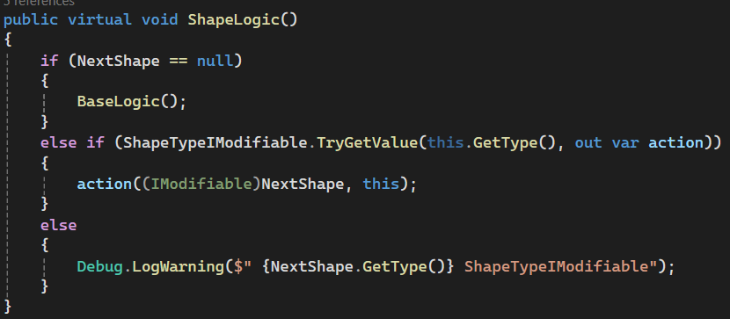
Приклад реалізації
Для реалізації логіки комбінування магічних форм без використання важкої рефлексії було створено статичний словник ShapeTypeIModifiable, який зіставляє тип форми з анонімним методом виклику відповідної модифікації інтеrfейсу IModifiable. Метод ShapeLogic перевіряє наявність наступного елемента в ланцюгу та викликає потрібний метод або запускає базову логіку ефекту.
Це забезпечує константну швидкість роботи підсистеми на центральному процесорі та легке додавання нових видів магії.
9

Slide 10
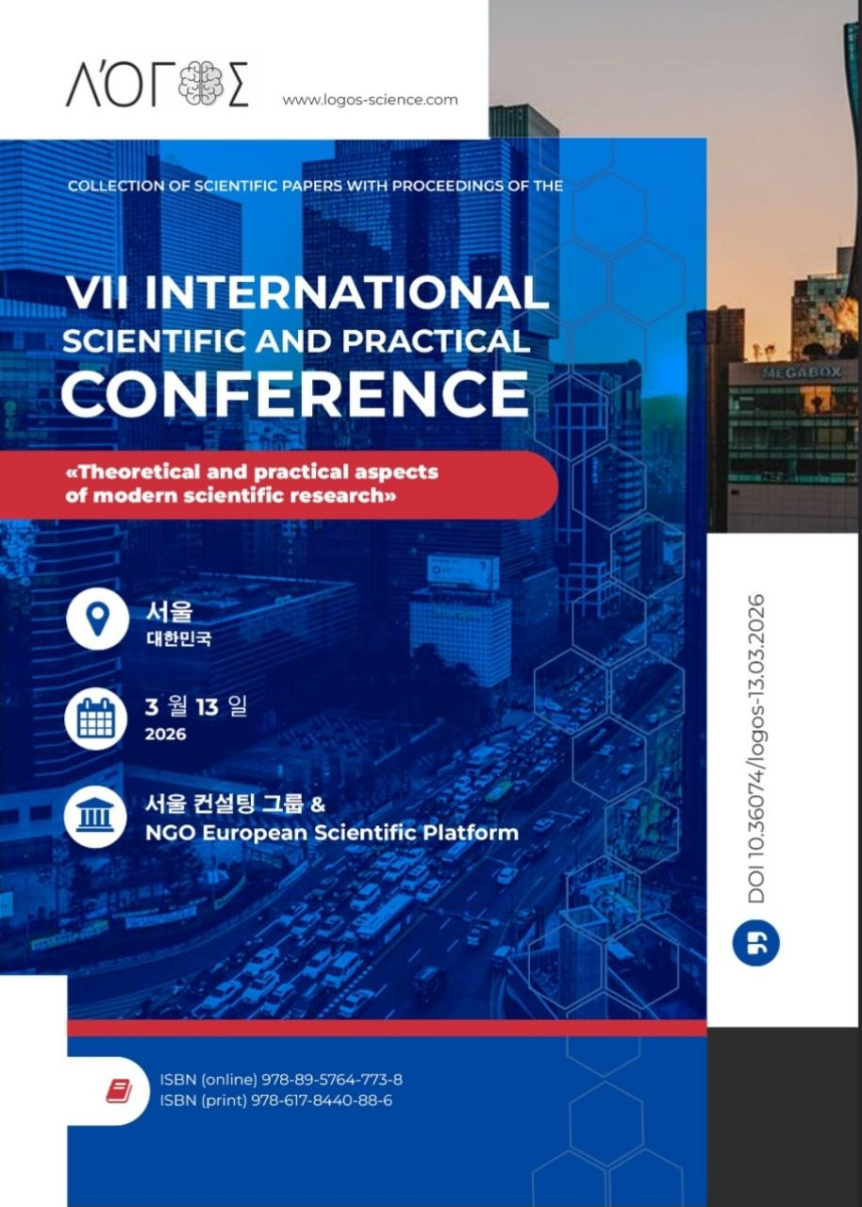
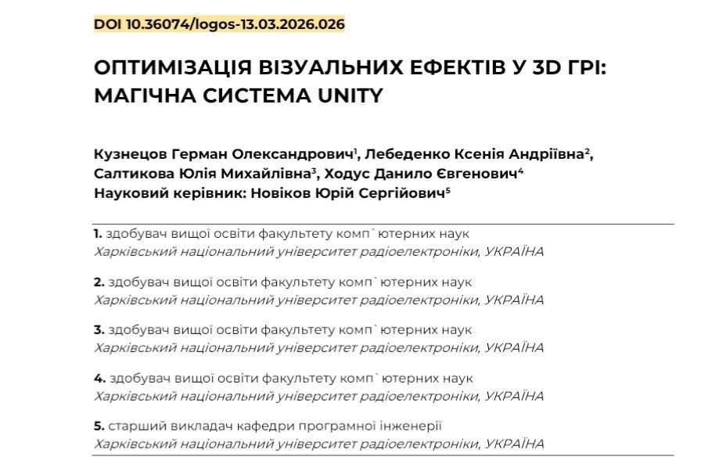
Публікація результатів
10

Slide 11
Підсумки
У результаті виконання проєкту було створено працездатну, оптимізовану та гнучку підсистему візуальних ефектів для магічної бойової системи. Розроблені рішення забезпечують стабільну кадрову частоту та якісний візуальний фідбек для гравця. Корисність отриманих результатів полягає у можливості легкого розширення системи новими типами заклинань. Перспективами розвитку проєкту є додавання нових магічних форм, розробка гнучких сіток інтерфейсу для портування гри на мобільні пристрої, а також створення власної спрощеної системи розрахунку колізій частинок.
11

